Slide 1
Negativ social kontroll
Hedersrelaterat våld och förtryck

Slide 2
Hur vanligt är negativ social kontroll i Sverige?
Minst 240 000 killar och tjejer under 25 år lever under hedersförtryck
70 000 unga fick inte välja vem de ska gifta sig med
Upp till 30 % av flickorna och 25 % av pojkarna har drabbats av kränkande behandling, hot eller våld av vårdnadshavare eller annan familjemedlem/släkt.
Notes:
(docent Astrid Schlytter, Stockholms universitet) Minst 100 000 killar och tjejer under 25 år lever under hedersförtryck (Carin Götblads statliga utredning 2014)
70 000 unga fick inte välja vem de ska gifta sig med (Ungdomsstyrelsens rapport 2009)
Upp till 30 % av flickorna och 25 % av pojkarna har drabbats av kränkande behandling, hot eller våld av vårdnadshavare eller annan familjemedlem/släkt. (Frihet och ansvar, Socialstyrelsen, 2007)

Slide 3
Hur vanligt är negativ social kontroll i Sverige?
Var tredje ungdom med utländsk bakgrund lever med hedersnormer
Negativ social kontroll förekommer även bland barn och ungdomar i familjer utan utländsk bakgrund, t.ex. Jehovas vittnen, Knutby Filadelfia och Plymyntarna
20,000 barn lever i sekter i Sverige
Stort mörkertal i alla former av negativ social kontroll
Notes:
(docent Astrid Schlytter, Stockholms universitet)

Slide 4
Olika dimensioner i hedersbegreppet
Heder är ett samlingsbegrepp för anseende, ära, aktning och respekt
Sharaf: att vara hederlig och ärlig som man, har samma betydelse som heder på svenska
Namus: männens heder som beror på kvinnliga medlemmars uppförande
Ird / Erd: kvinnas heder som är neutral och endast kan försämras
Heders-/skamkomplexet: Mannens känsla av stolthet, identitet och misslyckande hänger samman med kvinnans beteende
Hedersnormer spelar en avgörande roll – ju större heder, ju större socialt kapital

Slide 5
Hedersbegreppet
Sharaf
Namus
Ird/Erd
Heder
Sharaf
Namus
Avsaknad av heder

Slide 6
Hur hedersbegreppen relaterar till varandra
En kvinna med Ird (kvinnlig heder) upprätthåller Namus (mannens heder) genom lydnad, blygsamhet och trohet.
Kvinnan upprätthåller sin Ird genom sina handlingar och genom sin klädsel.
En ogift kvinna upprätthåller manliga släktingars Namus genom att avstå från föräktenskaplig sex och alla eventuella handlingar och/eller uppföranden som kan tolkas i sexuella termer.
En ogift kvinnas främsta uppgift är att inför andra släktmedlemmar bevisa sin oskuld.

Slide 7
Systematiska kränkningar av framförallt kvinnors rättigheter
Hedersrelaterat våld utgör en form av systematiska kränkningar av i huvudsak kvinnors mänskliga rättigheter, också kallade harmful traditional practices (HTTP)
Barn- och tvångsäktenskap
Son-preferens
Hemgiftsrelaterat våld
Kvinnlig könsstympning
Notes:
(Yourstone, Eriksson & Westerberg, 2015 samt Winter, Thompson & Jeffreys, 2002).

Slide 8
De viktigaste hedersnormerna
individens agerande påverkar hela familjens anseende
individens intressen är underordnade familjens intressen
individens sexualitet är en angelägenhet för familjen
sexuella relationer får bara finnas mellan man och kvinna inom äktenskapet

Slide 9
Hedern är kollektiv
Hur andra ser på familjen är avgörande för samtliga familjemedlemmars heder
Familjemedlemmar har ansvar för sin familjs heder och representerar familjen utåt
En förlorad heder innebär vanära inte bara för individen utan även för hens familj och släkt.
Förlorad heder måste återupptas med en synlig åtgärd
Våldet ses och uttalas av kollektivet som en legitim oundviklig handling för att bemöta kvinnors olydnad

Slide 10
Begränsningar av livsutrymmet
Att inte få ha kläder de önskar på sig
Att inte få umgås med de man vill
Att inte få gå ut efter skolan på egen hand – eller gå ut alls
Att inte få delta på obligatoriska ämnen och aktiviteter i skolan
Att inte få studera vidare efter gymnasiet
Att inte få delta i det civila samhället
Att inte få bestämma över sin kropp och sexualitet (inklusive risken för könsstympning)
Att inte få gifta sig med vem de vill – tvingas till oönskad giftermål

Slide 12
Våldet drabbar även pojkar och unga män
Allierar sig med, eller på något annat sätt stödjer eller beskyddar en flicka som inte fogar sig
Inleder en relation med en flicka eller kvinna som har lovats eller anses tillhöra en annan man
Inleder en relation med en flicka eller kvinna mot hennes familjs vilja
Bryter mot familjens normer genom t.ex. kriminalitet eller missbruk (riskerar skickas till hemlandet för omskolning)
Våldet drabbar också homo- och bisexuella personer, transpersoner samt unga & vuxna med funktionsnedsättning.
Även äldre män kan tvingas till våldshandling mot sin vilja

Slide 13
Exempel på frågor att ställa
En del barn/ungdomar/unga vuxna berättar att de har det svårt och jobbigt hemma. Hur ser det ut för dig?
Är du rädd för någon i din närhet?
Gör någon/några i din familj dig illa? Hur länge har det pågått?
Finns det något du vill men inte får göra?
Finns det något du inte vill göra men måste göra ändå?
Är du rädd för att bryta mot familjens regler?
Är du orolig för att någon i din familj ska göra dina syskon eller andra familjemedlemmar illa?
Är du orolig inför resan till hemlandet/utlandet? Vad gör dig orolig?
Har du berättat för någon om din situation/ om din diagnos?
Vad skulle hända om vi tog kontakt med dina föräldrar för att prata om det som hänt dig?

Slide 14
Vad gäller?
Om patienten är under 18 år, eller har närstående barn under 18 år, måste vi göra en orosanmälan.
Om patienten inte är under 18 år och det inte finns närstående barn under 18 år ska vi uppmuntra kontakt med socialtjänsten samt ge visitkortet ”Vi finns här för dig”
Vi får inte bryta sekretess till socialtjänsten om det inte finns barn under 18 år, men vi får lov att anmäla till polisen, 11414 eller 112.

Slide 15
Vad är våra utmaningar med att upptäcka och agera vid misstanke om hedersrelaterat våld och förtryck?
Diskutera & reflektera:

Slide 16
Vårdgivarwebben - Skydd mot våldsutsatthet

Slide 17
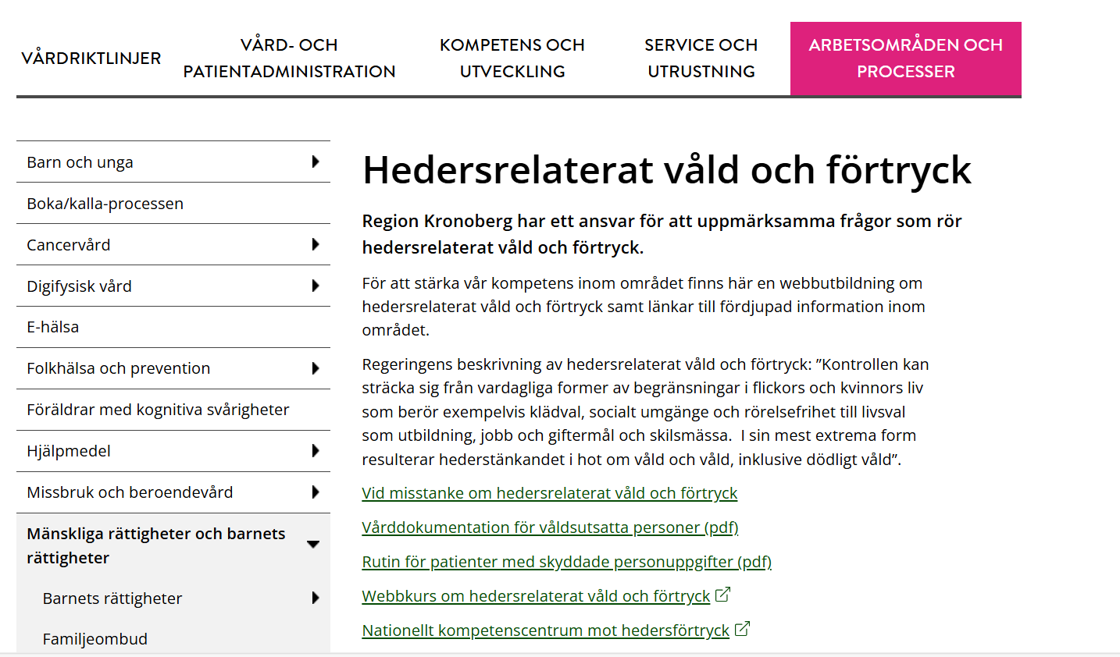
Vårdgivarwebben - Hedersrelaterat våld och förtryck

Slide 18
Vårdgivarwebben - Mänskliga rättigheter och barnets rättigheter

